Slide 1
Introduction à la programmation
Baudouin Dafflon
TP4

Slide 2
Introduction à P5
P5 est un squelette de programme python reprenant le fonctionnement classique de beaucoup de librairies telles qu’Arduino, Prossessing, P5.js, etc.)

Slide 3
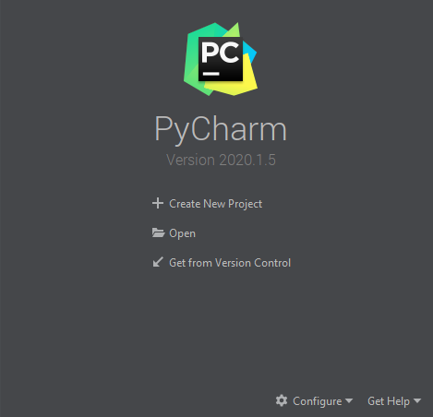
Introduction à P5
Préparation du projet :
Choisissez « Get from Version Control »

Slide 4
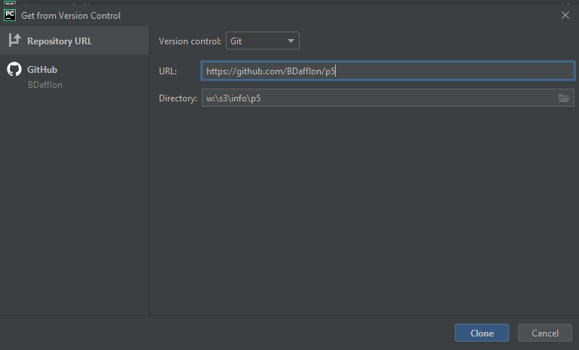
Introduction à P5
Préparation du projet :
Dans « url » indiquer l’adresse du projet

Slide 5
Introduction à P5
Préparation du projet :
Dans « directory » indiquer le répertoire où sera enregistré votre projet
Cliquer sur « Clone »

Slide 6
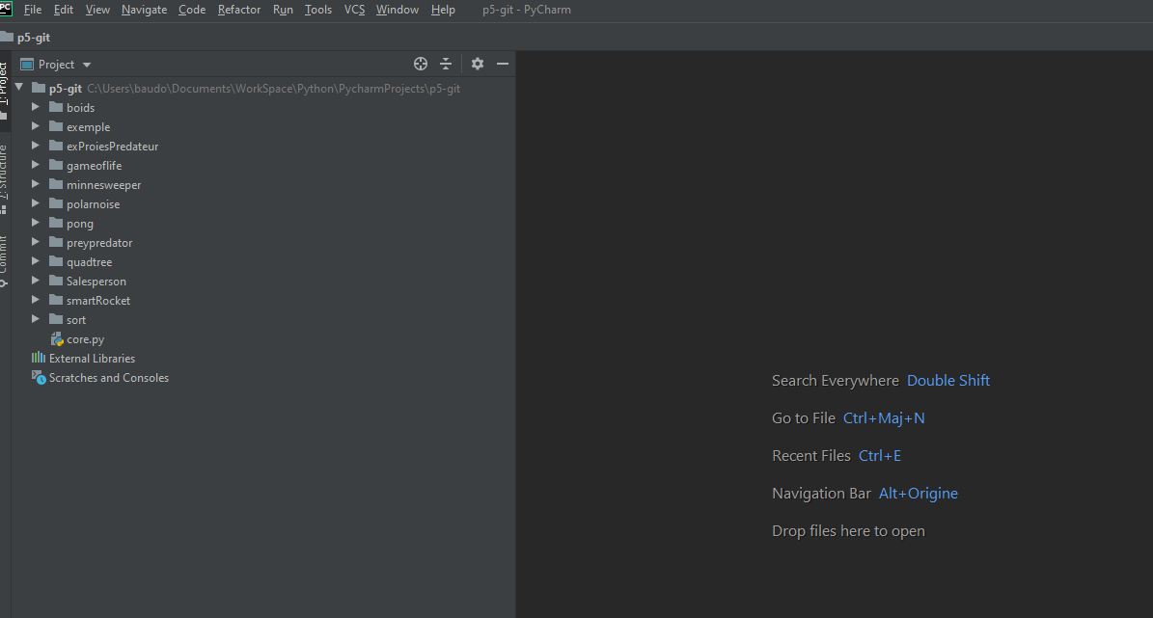
Introduction à P5
Un certain nombre de fichiers ont été téléchargés.
C’est des exemples d’utilisation de « P5 »

Slide 7
Introduction à P5
Que remarquez vous ?

Slide 8
Introduction à P5
Que remarquez vous ?
Il n’y a pas de dossier « venv ».
Il faut l’ajouter

Slide 9
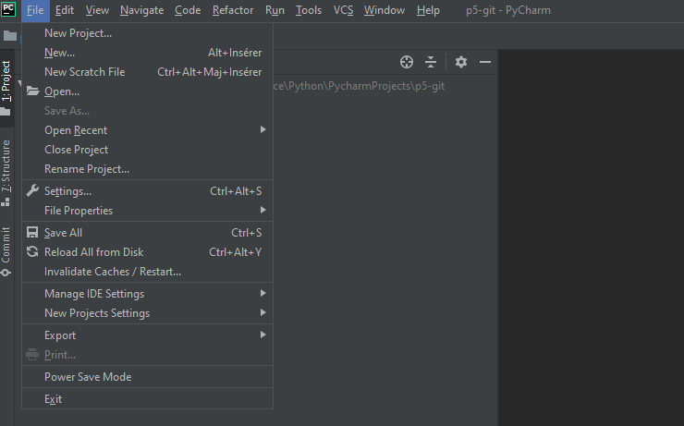
Introduction à P5
File > settings…

Slide 10
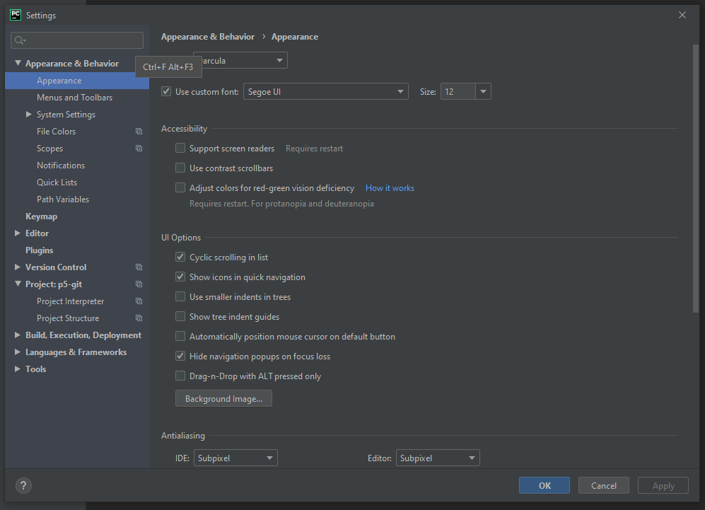
Introduction à P5
… project Interpreter

Slide 11
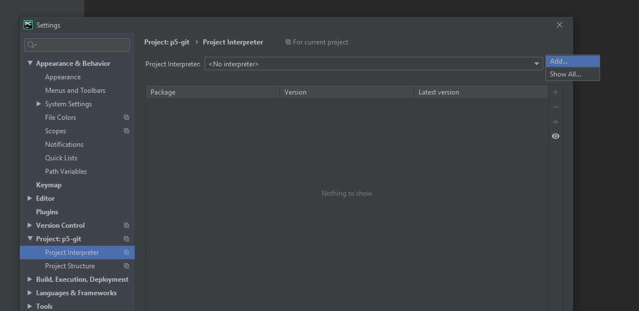
Introduction à P5
Add

Slide 12
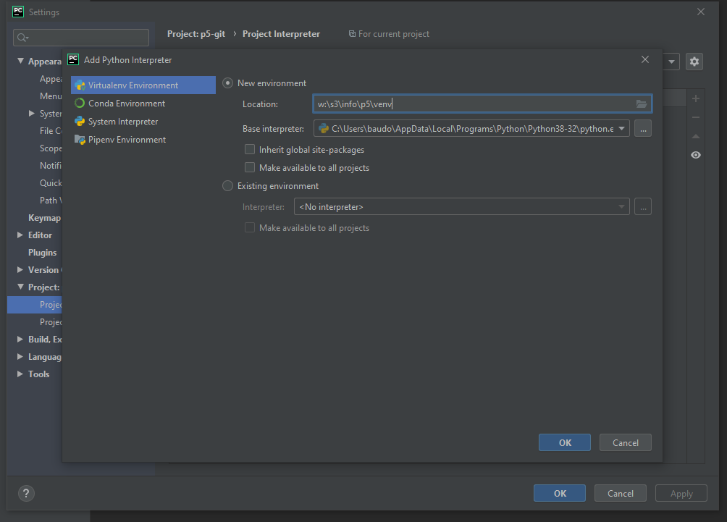
Introduction à P5
Dans « location » remplacer le chemin par
W:\s3\info\p5\venv
Et cliquer sur « OK »

Slide 13
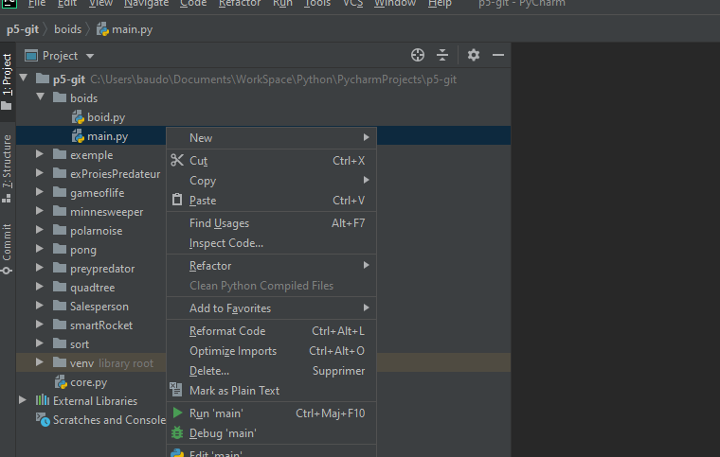
Introduction à P5
Lancer l’exemple « boids » en lançant le fichier « main.py » du dossier « boids »
Ex 1 : Que se passe t’il ?

Slide 14
Introduction à P5
Ex2 : Que veut dire cette erreur?

Slide 15
Introduction à P5
« ModuleNotFoundError » indique un problème de dépendance

Slide 16
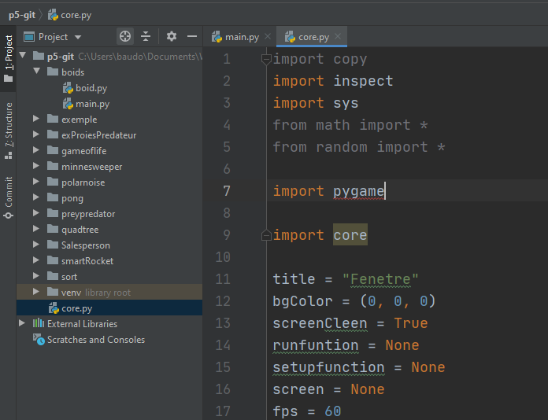
Introduction à P5
Ouvrez le fichier « core.py ».
La ligne 5 est soulignée en rouge, ce qui indique une erreur.

Slide 17
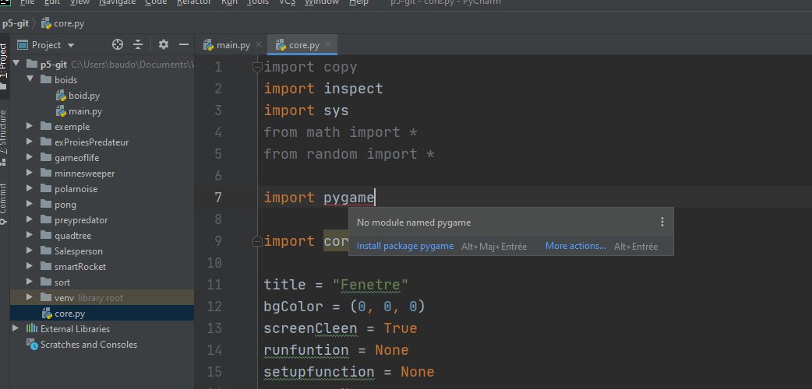
Introduction à P5
On peut la corriger en laissant pycharm le faire pour nous :
Si on laisse la souris dessus, pycharm propose d’installer le module manquant

Slide 18
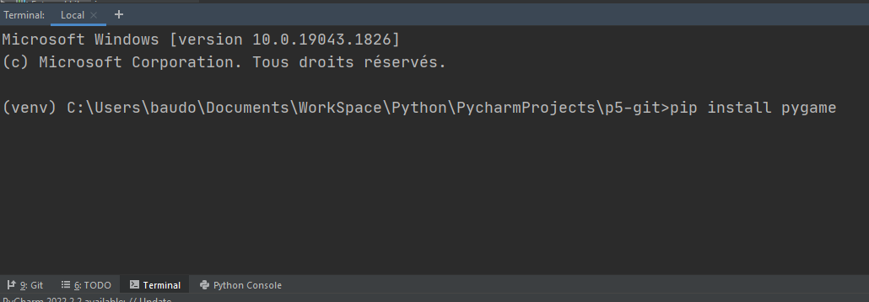
Introduction à P5
Si l’installation du module n’est pas possible avec pycharm, il faut l’installer manuellement:
Ouvrir le terminal (en bas de l’écran)
Vérifier que « venv » est actif
Taper « pip install nomDuModule »

Slide 19
Introduction à P5
Lancer l’exemple « boids » en lançant le fichier « main.py » du dossier « boids »
Que se passe t’il ?

Slide 20
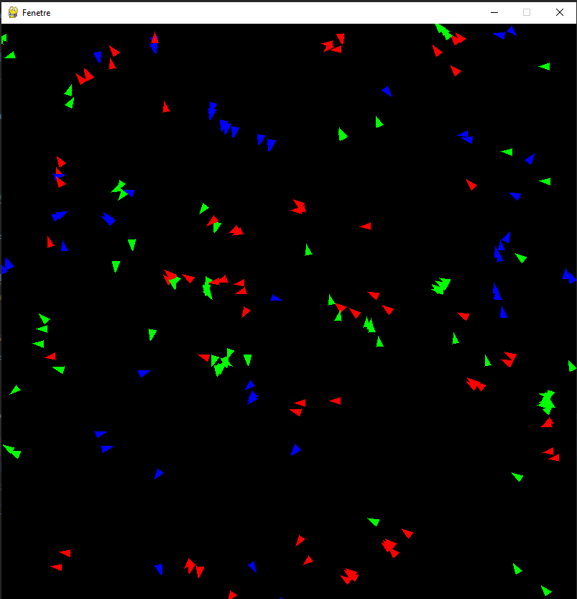
Introduction a P5
Lancer l’exemple « boids » en lançant le fichier « main.py » du dossier « boids »
Que se passe t’il ?

Slide 21
Evaluation du projet
Règles du jeu respectées ?
Jeu jouable ?
Déplacement du vaisseau ?
Tir ?
Collision ?
Reset ?
Score ?
Vie du vaisseau et Game over ?
Bonus pour le vaisseau ?
Adaptation / imagination / Créativité
L’utilisation de P5 est obligatoire.

Slide 22
Projet « Astéroïd »
Prototype :
Ouvrir un projet P5
Créer un dossier « prototype-tir »
Créer un fichier « main.py » contenant le code minimum pour une application P5
Définir un « projectile »
Forme ?
Déplacement?
Variable nécessaire ?

Slide 23
Projet « Astéroïd »
Définir un « projectile »
Forme ?
Point rond de 5px de rayon
Déplacement?
Déplacement linéaire
Variable nécessaire ?
(Px,Py) la position
(Vx,Vy) le vecteur vitesse

Slide 24
Projet « Astéroïd »
Comment peut-on ajouter un projectile dans notre projet ?
En utilisant core.memory(« projectile »,????)
Que pouvons nous mettre dans ????
Les variables pour définir un projectile :
(Px,Py) la position
(Vx,Vy) le vecteur vitesse
En python, les variables peuvent être regroupées dans un « dictionnaire ».
Un dictionnaire est définit par les « { } »
Exemple :
projectile = {« position »:Vector2(0,0), « vitesse »:Vector2(0,0), « rayon »:10}
La variable « projectile » est définit par une position (0,0), une vitesse (0,0) et un rayon(10).
Dans la fonction setup, ajouter un projectile ayant une position aléatoire, une vitesse aléatoire et un rayon aléatoire entre 5 et 20

Slide 25
Projet « Astéroïd »
Ajouter dans votre fichier une fonction pour dessiner un projectile :

Slide 26
Projet « Astéroïd »
Ajouter dans votre fichier une fonction pour dessiner un projectile :
def drawProjectile(p):
core.Draw.circle((255,255,255),p[« position »],p[« rayon »])
Dans la fonction « run » ajouter l’utilisation de la fonction drawProjectile pour dessiner le projectile enregistré dans la mémoire de P5

Slide 27
Projet « Astéroïd »
Ajouter dans votre fichier une fonction pour dessiner un projectile :
def drawProjectile(p):
core.Draw.circle((255,255,255),p[« position »],p[« rayon »])
Dans la fonction « run » ajouter l’utilisation de la fonction drawProjectile pour dessiner le projectile enregistré dans la mémoire de P5
def run():
core.clearScreen()
drawProjectile(core.memory(« projectile »))

Slide 28
Projet « Astéroïd »
Ajouter le déplacement du projectile en fonction de son vecteur vitesse.

Slide 29
Projet « Astéroïd »
Comment faire pour avoir plusieurs projectiles ?

Slide 30
Projet « Astéroïd »
Comment faire pour avoir plusieurs projectiles ?
On les enregistre dans une liste.
Modifier votre code pour avoir plusieurs projectiles
Modifier votre code pour supprimer un projectile lorsqu’il sort de l’écran
Modifier votre code pour ajouter un nouveau projectile quand l’utilisateur clique sur le bouton gauche de la souris.

